Slide 2
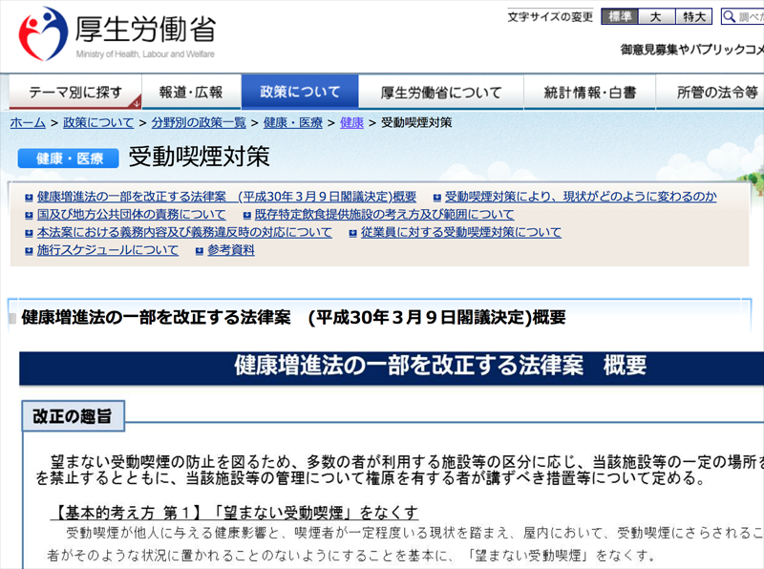
2018年7月25日 公布
2019年1月、7月、2020年4月と3段階で施行
【基本的考え方 第1】「望まない受動喫煙」をなくす

Slide 3
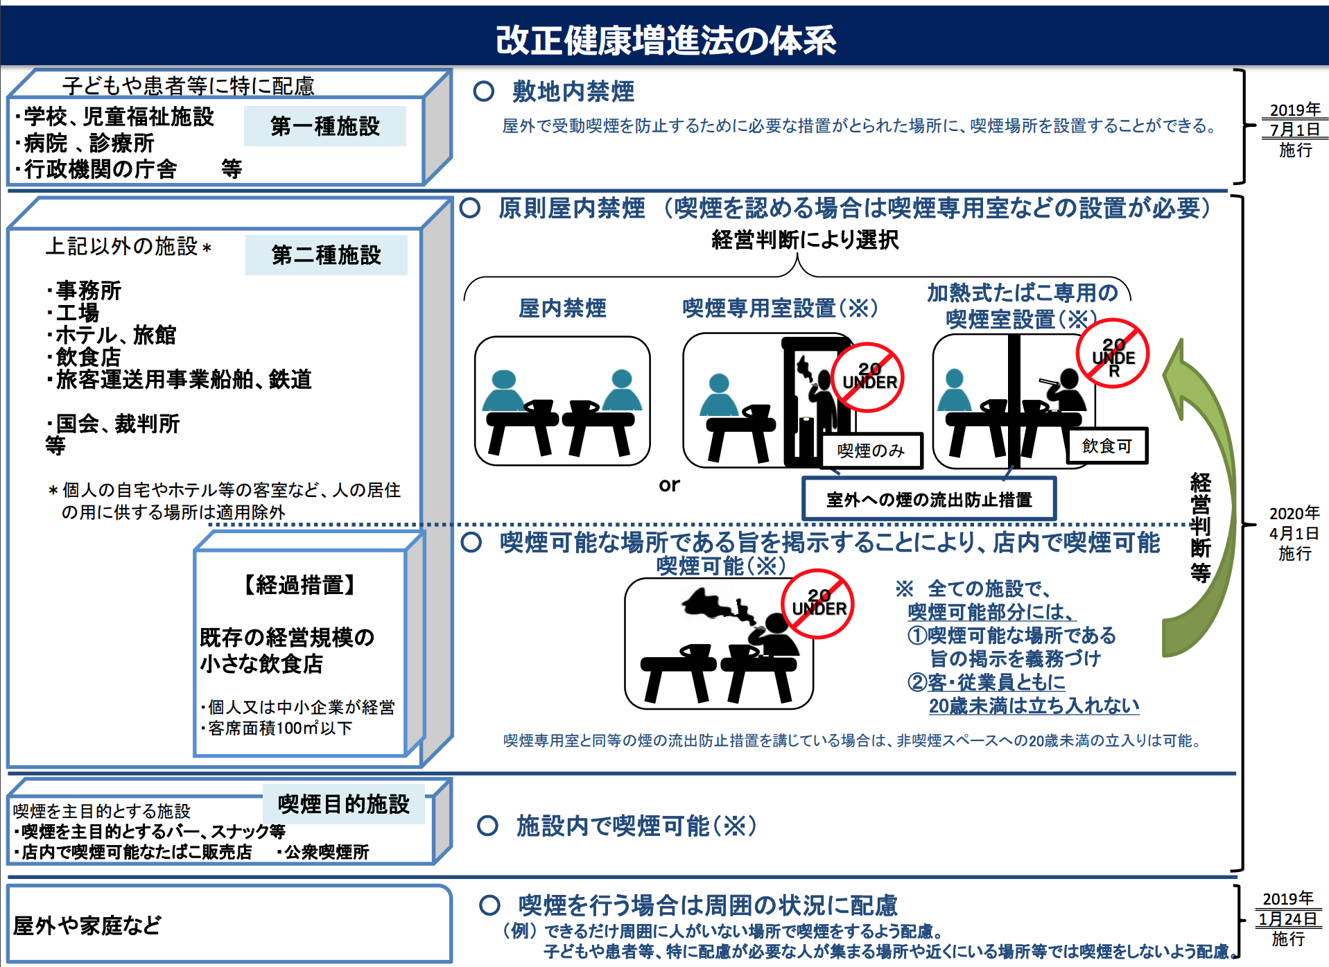
改正健康増進法の体系（2018年7月25日公布）

Slide 4
屋外や家庭など：喫煙を行う場合は周囲の状況に配慮
できるだけ周囲に人が居ない場所で喫煙をするよう配慮。
子どもや患者など、特に配慮が必要な人が集まる場所や近くにいる場所など
では喫煙をしないよう配慮⇒2019年1月24日施行

Slide 5
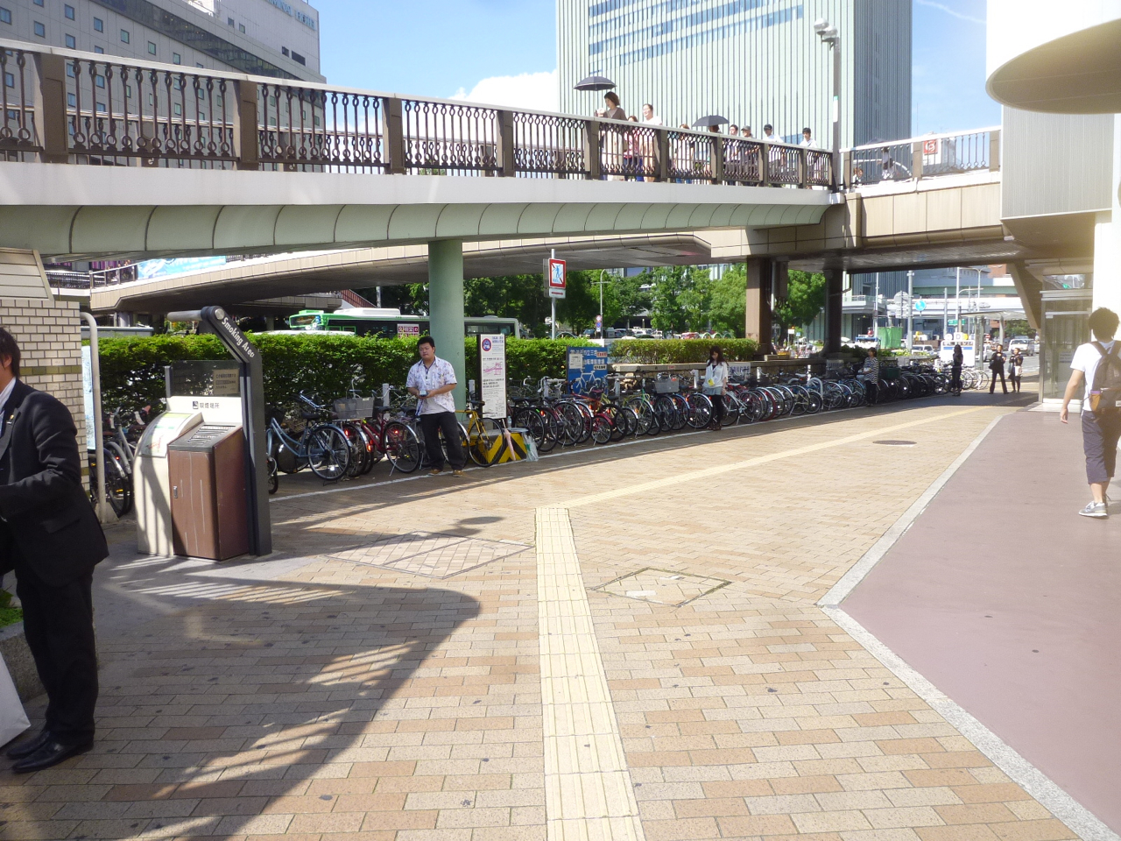
喫煙コーナーの風下25メートルでも受動喫煙あり⇒敷地内禁煙へ
25ｍ
神戸市
そごうデパート前
この灰皿は
2016年に撤去
灰皿
18ｍ
4ｍ
11ｍ
Designated smoking areas in streets where outdoor smoking is banned. H Yamato, et al. Kobe J Med Sci. 59(3), E93-E105, 2013

Slide 6
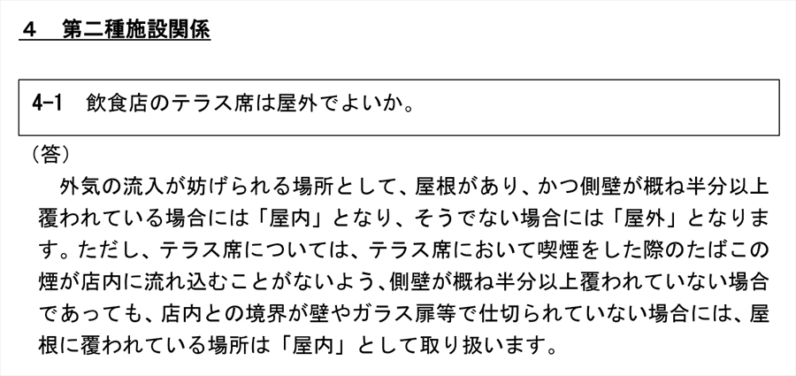

Slide 7
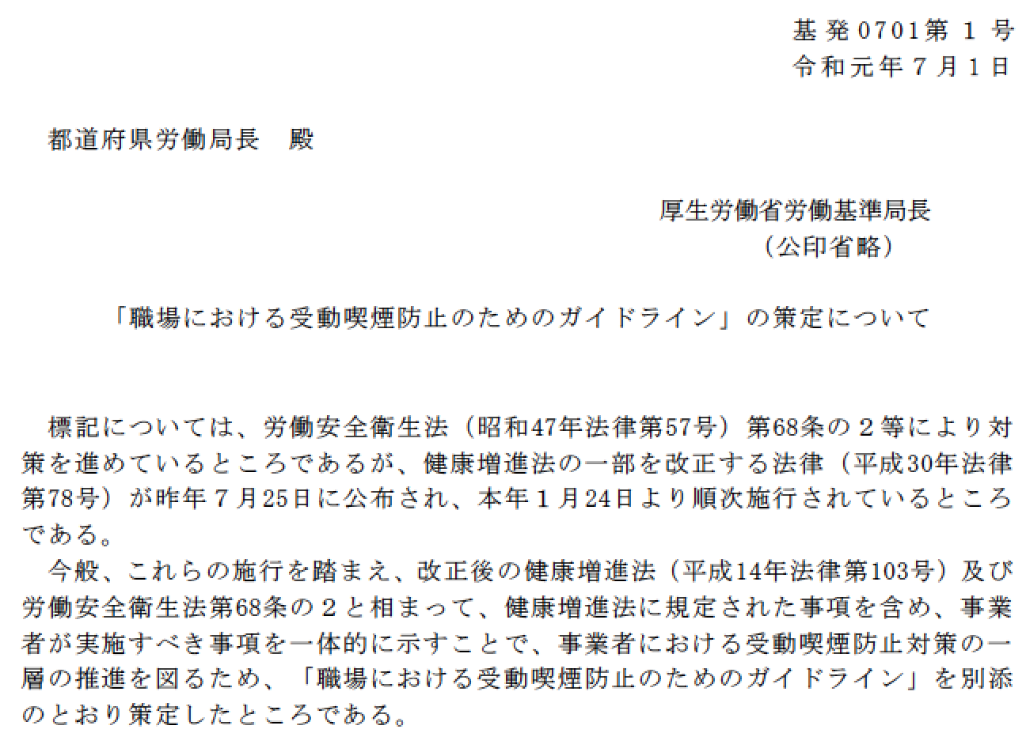
基発0701第1号
令和元年7月1日
厚生労働省 労働基準局長
職場における受動喫煙の防止のためのガイドライン

Slide 8
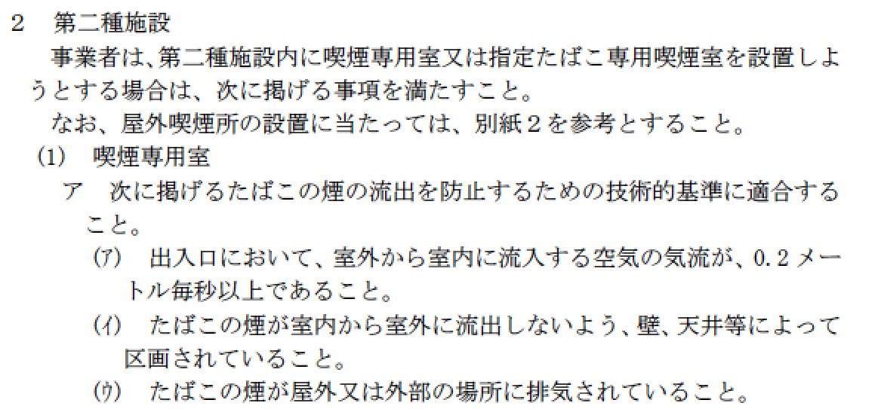
改正健康増進法（平成30年）
職場における受動喫煙対策のためのガイドライン（令和元年、基発）
の「喫煙専用室」の基準も同様に0.2m/s ⇒漏れは防止できないが法律上、残ってしまった

Slide 9
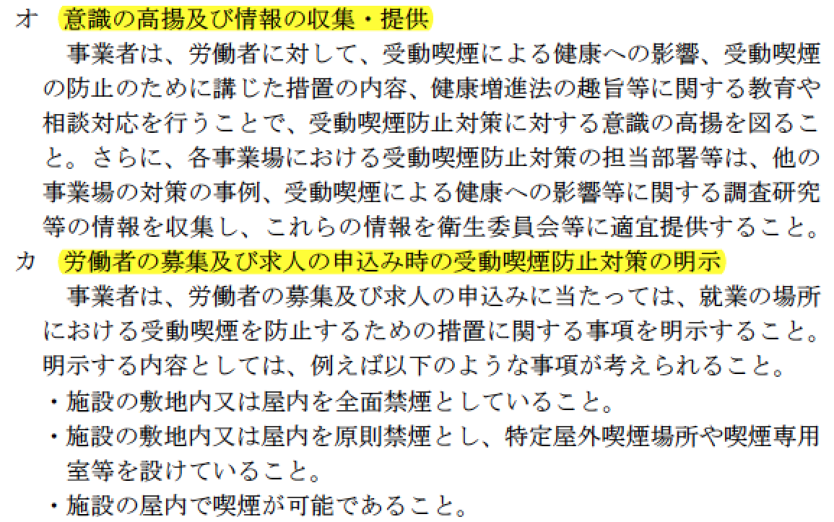
改正健康増進法（平成30年）
職場における受動喫煙対策のためのガイドライン（令和元年、基発）

Slide 10
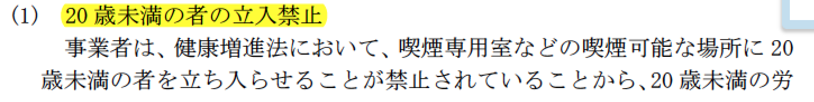
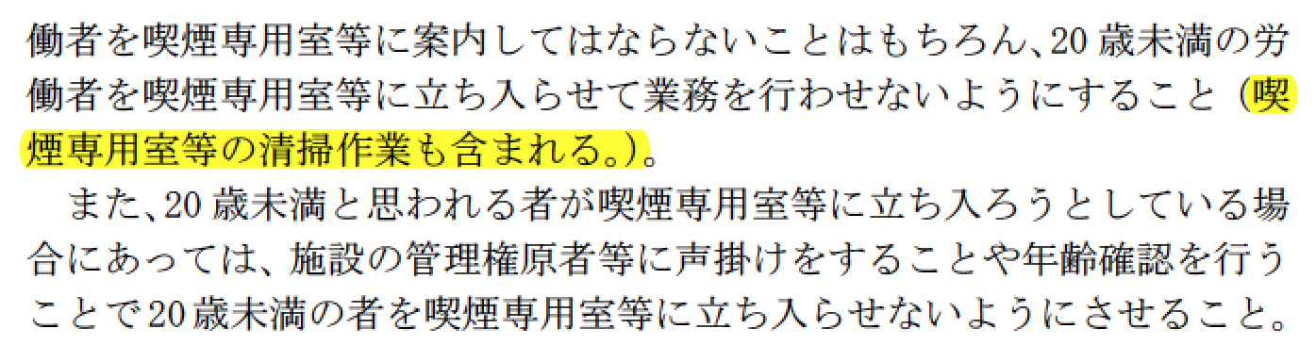
改正健康増進法（平成30年）
職場における受動喫煙対策のためのガイドライン（令和元年、基発）

Slide 11
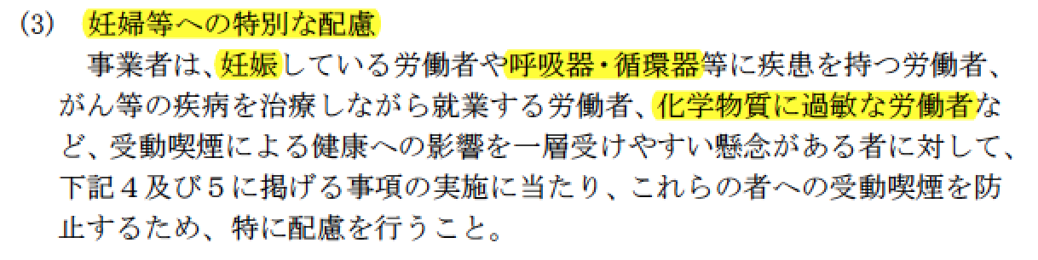
改正健康増進法（平成30年）
職場における受動喫煙対策のためのガイドライン（令和元年、基発）

Slide 12
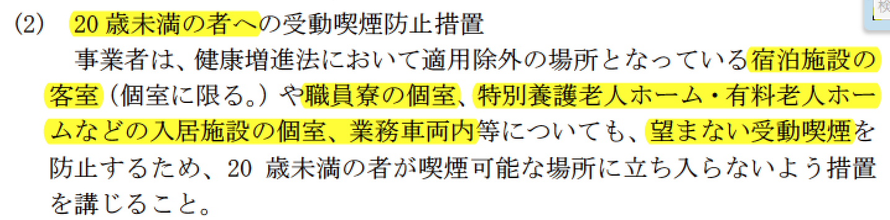
改正健康増進法（平成30年）
職場における受動喫煙対策のためのガイドライン（令和元年、基発）

Slide 13
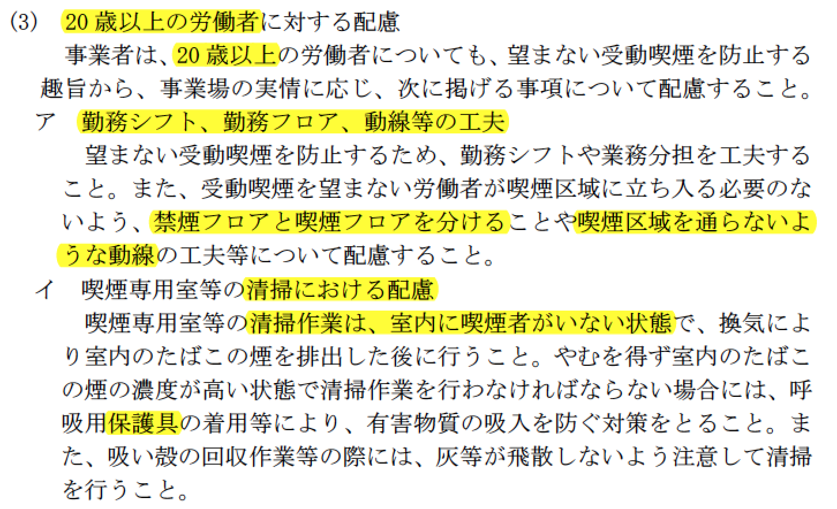
改正健康増進法（平成30年）
職場における受動喫煙対策のためのガイドライン（令和元年、基発）

Slide 14
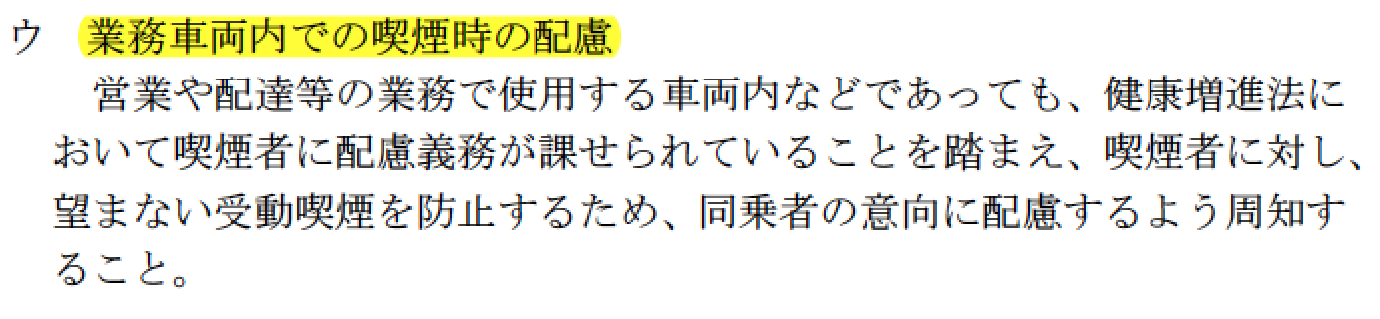
改正健康増進法（平成30年）
職場における受動喫煙対策のためのガイドライン（令和元年、基発）
(3) 20歳以上の労働者に対する配慮
受動喫煙（二次喫煙）に対する配慮は当たり前。
エアコンやシートに付着したタバコ煙粒子から発生する
三次喫煙にも配慮が必要。
喘息や過敏症の人は発作を起こします。

